Slide 1
如何编写领导想要的培训总结
Notes:
果果圈模板www.ggq.com

Slide 2
一． 切关注
目 录
二． 理思路
三． 写内容 四． 修方案 五． 核细节

Slide 3

1.1 切关注
● 流水账，内容空泛
● 没有重点
● 回避问题
● 形式主义, 避重就轻
● 依事说理
● 绩效/业绩有无提升
● 行为有无改变
● 重点数据支撑

Slide 4
一． 切关注
目 录
二． 理思路
三． 写内容
四． 修方案 五． 核细节

Slide 5




2.1 不忘初心
体现学员 的成长
为什么干
目标-项目-任务-活动
A
B

Slide 6





2.2 回顾线索
用时间轴记录回顾
● 展现过程中的收益、反馈、亮点
● 图文并茂，言简意赅
SMART原则推进阐述
● 体现考虑全面
● 体现工作有思路

Slide 7

2.3 梳理逻辑
✓ 从目标看现状
✓ 从问题找对策
✓ 从对策看结果
以终为始
PDCA法
从操作层面分解
✓ 有头有尾
✓ 我对结果负责
✓ 重视业务收益

Slide 8
一． 切关注
目 录
二． 理思路
三． 写内容
四． 修方案
五． 核细节

Slide 9

3.1 讲个故事
问题成因 原因分析 处理方案
问题概述
解决方案
预期收益
问题背景 影响范围
短期收益 长期收益
完成/预计时间

Slide 10



3.2 聚焦论证
内容数据化支撑
- 前后对比，一目了然
一页一个中心
- 每一页都是精炼呈现
项目运作的成功点
- 让业务部门为你说话

Slide 11
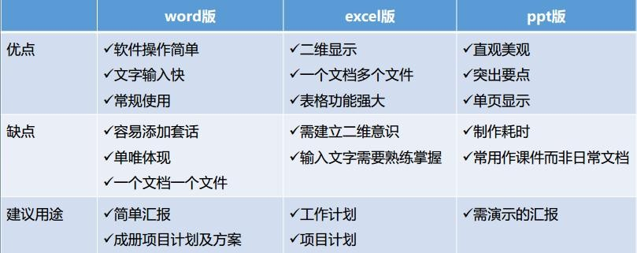
3.3 图表制作

Slide 12
一． 切关注
目 录
二． 理思路
三． 写内容
四． 修方案
五． 核细节

Slide 13






4.1 拟初稿
- 提取重点，量化工作
- 功劳归于团队
- 成绩感谢业务部门配合
- 主动反思与改善
- 日常工作文档
- 周/月/季度总结
- 重大会议会议纪要
- 项目亮点/学员反馈
- 课程/讲师体系成果
- 初稿—主管审阅—修订

Slide 14
4.2 炼方案
不作表面 问题陈述
直指收益
视觉化
不要复杂

Slide 15
一． 切关注
目 录
二． 理思路
三． 写内容
四． 修方案
五． 核细节

Slide 16










5.1 让报告说话
极简化设计 提炼式陈述
员工满意度 提升情况 投入与产出
需继续投入的培训
KISS原则
围绕领导 关注点
制作配套 宣传材料
学员反馈
图片/感言/插图/合影

Slide 17
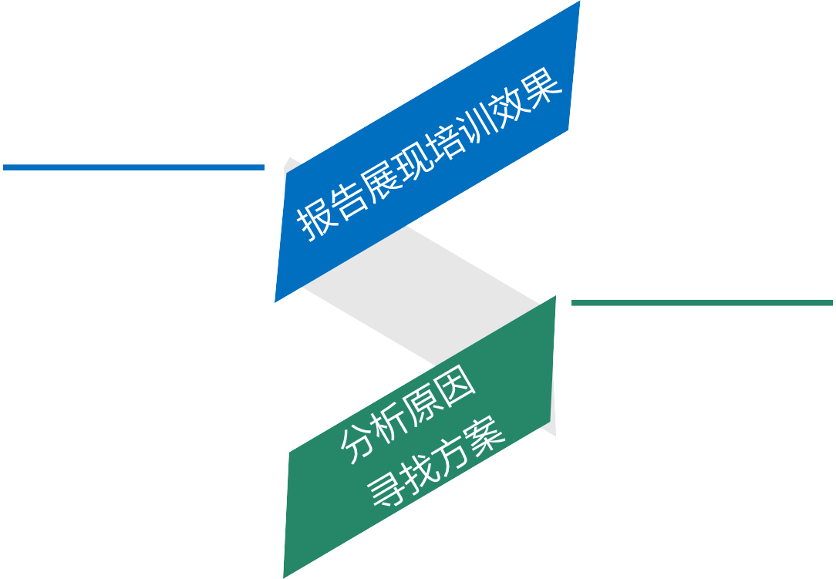
5.2 成绩与改善点并存
01
中肯叙述
不夸大事实
02
- 个人评估 专业知识：参加培训/能力提升 项目经验：项目工作总结 管理经验：管理工作感受
- 来年改善点

Slide 18

祝共同进步！
Notes:
果果圈模板www.ggq.com

